Slide 1
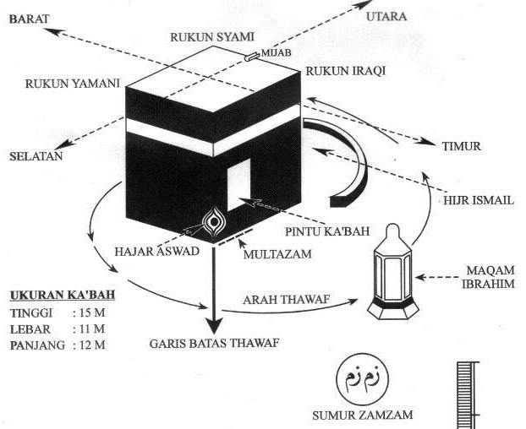
আসসালামু আলাইকুম

Slide 2
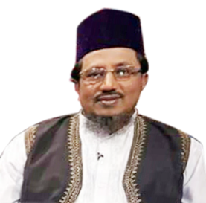
কাজী মোঃ আবদুল হান্নান
অধ্যক্ষ,
বখতিয়ার পাড়া চারপীর আউলিয়া সিনিয়র মাদরাসা।
পোঃ মিন্নত আলী হাট,
উপজেলাঃ আনোয়ারা, জেলাঃ চট্রগ্রাম

Slide 3
দাখিল ১০ম শ্রেণি
বিষয়ঃ কোরআন মাজিদ ও তাজবীদ

Slide 4
চল একটি ভিডিও দেখি…
https://www.youtube.com/watch?v=SDmtq5McmbM
বলতো ভিডিওতে কি দেখেছ?

Slide 5
আমাদের আজকের পাঠ….
সুরাঃ আল ইমরান
আয়াত নংঃ ৯৭
বিষয়ঃহজ্ব

Slide 6
পাঠ শেষে শিক্ষার্থীরা….
“হজ্ব” এর সংজ্ঞা বলতে পারবে;
হজ্বের মিকাত সমুহ চিহ্নিত করতে পারবে;
হজ্বের পরজ ও ওয়াজিব সমুহ ব্যাখ্যা করতে পারবে;
হজ্বের নিষিদ্ধ কাজগুলো কী কী তা বিশ্লেষণ করতে পারবে।

Slide 7
আয়াতটি তিলাওয়াত করি
فِيهِ آَيَاتٌ بَيِّنَاتٌ مَقَامُ إِبْرَاهِيمَ وَمَنْ دَخَلَهُ كَانَ آَمِنًا وَلِلَّهِ عَلَى النَّاسِ حِجُّ الْبَيْتِ مَنِ اسْتَطَاعَ إِلَيْهِ سَبِيلًا وَمَنْ كَفَرَ فَإِنَّ اللَّهَ غَنِيٌّ عَنِ الْعَالَمِينَ
এবার বাংলা অনুবাদ জেনে নিই
(১)
(২)
তাতে অনেক সুস্পষ্ট নিদর্শন আছে, (১) মাকামে ইবরাহীম (২)। আর যে কেউ সেখানে প্রবেশ করে সে নিরাপদ (৩)। আর মানুষের মধ্যে যার সেখানে যাওয়ার সামর্থ্য আছে, আল্লাহর উদ্দেশ্যে ঐ ঘরের হজ (৪) করা তার জন্য অবশ্য কর্তব্য (৫)। আর যে কেউ কুফরী করল সে জেনে রাখুক, নিশ্চয় আল্লাহ্‌ সৃষ্টিজগতের মুখাপেক্ষী (৬) নন।
(৩)
(৪)
(৫)
(৬)
১. তিনটি নিদর্শনঃ প্রথমতঃ মাকামে ইবরাহীম। দ্বিতীয়তঃ নিরাপত্তা; তৃতীয়তঃ হজ্জ পালন/ইবাদতের কেন্দ্রবিন্দু
২. মাকামে ইবরাহীম একটি পাথর য়ার উপর দাঁড়িয়ে ইবরাহীম(দঃ) কা'বা গৃহ নিৰ্মাণ করেন। এতে ইবরাহীম(দঃ) পদচিহ্ন রয়েছে। এটি কা'বা গৃহের দরজার নিকটে অবস্থিত।
৩. নিরাপত্তা মুলতঃ কা'বা গৃহের সম্মানার্থে এর অভ্যান্তরে যুদ্ধ, খুনাখুনি এবং শিকার করা এমনকি গাছ কাটাও নিষিদ্ধ।
৪. হজ শব্দের অর্থ ইচ্ছা করা। শরীয়তের ভাষায় কা'বা গৃহ প্রদক্ষিণ, আরাফাত ও মুযদালিফায় অবস্থান ইত্যাদি ক্রিয়াকর্মকে হজ বলা হয়।
৫. আর্থিক(পরিবারের ভরণপোষণ সহ যাতায়াত খরছ) ও শারীরিক ভাবে সক্ষম সকলের জন্য হজ্ব ফরজ
৬. আল্লাহ্ তা'আলা তার সৃষ্টির কোন কিছুর মুখাপেক্ষী নয়। যদি সমস্ত লোকই কাফের হয়ে যায় তবুও এতে তার রাজত্বে সামান্য হ্রাস-বৃদ্ধি ঘটবে না।

Slide 8
শব্দার্থসমুহ দেখে নিই
অর্থ | শব্দ
তারমধ্যে | فِيهِ
নিদর্শনাবলী | آَيَاتٌ
সুস্পষ্ট | بَيِّنَاتٌ
স্থান | مَقَامُ
নিরাপদ | آَمِنًا
ঐ ঘরের | الْبَيْتِ
সমর্থন রাখে | اسْتَطَاعَ
উপকরণের | سَبِيلً
মুখাপেক্ষীহীন/ধনী | غَنِيٌّ
দুনিয়াবাসীদের | الْعَالَمِين

Slide 9
ক্বাবা ঘরের পরিচিতি
কাবা, কাবাঘর, কাবা শরীফ আরবি: الكعبة al-Ka‘bah; আরও যে নামে পরিচিত الكعبة المشرًّفة, البيت العتيق , البيت الحرام, একটি বড় ঘন আকৃতির ইমারত, যা সৌদি আরবের মক্কা শহরের মসজিদুল হারামের মধ্যখানে অবস্থিত। প্রকৃতপক্ষে মসজিদুল হারাম কাবাকে ঘিরেই তৈরি করা হয়েছে। ইসলাম ধর্মে কাবা কে সবচেয়ে পবিত্র স্থান হিসেবে মনে করা হয়। এটি মুসলমানদের কিবলা, অর্থাৎ যে দিকে মুখ করে নামাজ পড়ে বা সালাত আদায় করে, পৃথিবীর যে স্থান থেকে কাবা যে দিকে মুসলমানগণ ঠিক সে দিকে মুখ করে নামাজ পরেন। হজ্জ এবং উমরা পালনের সময় মুসলমানগণ কাবাকে ঘিরে তাওয়ফ বা প্রদক্ষিণ করেন।

Slide 10
ক্বাবা ঘর
১০ বার নির্মাণ করা হয়েছে
১ম ফিরিস্তা।
২য় হযরত আদম আঃ
৩য় হযরত শীষ আঃ
৪র্থ ইব্রাহিম(আঃ) ও ইসমাঈল(আঃ)
৫ম আমালেকা গোত্র
৬ষ্ঠ জুরহাম গোত্র
৭ম কুছাই বিন কিলাব
৮ম কুরাইশ গোত্র
৯ম হযরত আব্দুল্লাহ বিন জুবাইর
১০ম হাজ্জাজ বিন ইউছুফ

Slide 11
হজ্বের সংজ্ঞা
জিলহজ্জ মাসের ৯ তারিখ ইহরাম বেঁধে আরাফাতের মাঠে অবস্থান সহ কয়েকটি নির্দিষ্ট স্থানে নির্ধারিত কয়েকটি আমল যথাযথভাবে আদায় করে ক্বাবা ঘর তাওয়াফ করাকে হজ্ব বলে। হজ্ব ইসলামের ৪র্থ রুকন
হজ্বের ৩ প্রকার
ইফরাদ
ক্বিরান
তামাত্তু

Slide 12
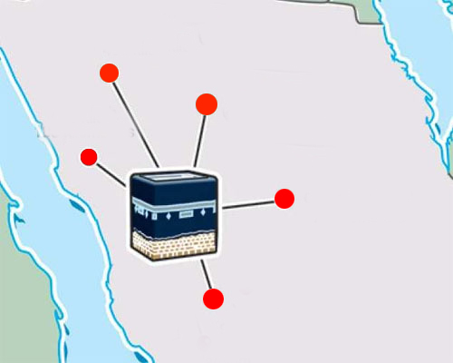
মিকাত ৫টি
যুল হুলাইফা
৪৫০ কিমি
যাতুল ইর্ক
৯৪ কিমি
আল জুহফা
১৮৩ কিমি
কারনাল মানাজিল
৭৫ কিমি
ইয়ালামলাম
৯২ কিমি

Slide 13
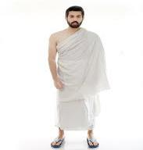
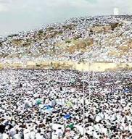
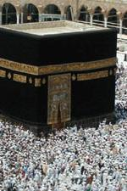
ইহরাম বাঁধা
হজ্বের ফরজ ৩টি
আরাফাতের ময়দানে অবস্থান করা
তাওয়াফে যিয়ারত করা

Slide 14
হজ্বের ওয়াজিব ৯টি
মাথা মুন্ডানো বা চুল ছাঁটা
বিদায়ী তাওয়াফ করা।
তাওয়াফে যিয়ারত ঈদের দিনের মধ্য সম্পাদন করা।
কংকর নিক্ষেপ করা।
কোরবানি করা।
সাফা-মারাওয়া পাহাড়ে সাঈ করা
মুযদালিফায় অবস্থান করা।
নির্দিষ্ট স্থানে ইহরাম বাঁধা।
সুর্যাস্ত পর্যান্ত আরাফাতের ময়দানে অবস্থান করা

Slide 15
ইহরাম অবস্থায় যে সব কাজ নিষিদ্ধ
শরীয়ত নিষিদ্ব যেমন ঝগড়া,মারামারি,গালাগালি খারাপ কাজ
পশুপাখি শিকার অথবা কোন প্রাণী হত্যা করা ইত্যাদি
পুরুষ মাথা মুখ কোন কিছু দ্বারা আবৃত না করা।
আতর অথবা সুগন্দ্বি,তৈল,ফুলের ঘ্রাণ নেয়া যাবেনা ।
স্বামী-স্ত্রী বিশেষ সম্পর্ক স্থাপন করতে পারবেনা
পুরুষগণ সেলাই বিহীন কাপড় পরিধান করবেন।
নির্ধানিত স্থান ছাড়া অন্য জায়গায় ইহরাম পরিধান করা

Slide 16
একক কাজ
ছকে উল্লেখিত শব্দের অর্থ লিখ
অর্থ | শব্দ
 | فِيهِ
 | آَيَاتٌ
 | بَيِّنَاتٌ
 | مَقَامُ
 | آَمِنًا
 | الْبَيْتِ
 | اسْتَطَاعَ
 | سَبِيلً
 | غَنِيٌّ
 | الْعَالَمِين

Slide 17
দলীয় কাজ
ক-দল | খ-দল | গ-দল | ঘ-দল | ঙ-দল
মিকাত সমুহ লিখ | ইহরাম অবস্থায় নিষিদ্ধ কাজ সমুহ লিখ | হজ্বের সংজ্ঞা ও প্রকার লিখ | হজ্বের ওয়াজিব সমুহ লিখ | হজ্বের ফরজ সমুহ লিখ

Slide 18
জোড়ায় কাজ
ক্বাবা ঘরের নির্মাণ ক্রমধারাটি লিখ

Slide 19
মূল্যায়ন
১. কুফর কাকে বলে?
২. বায়তুল্লাহ সর্বশেষ কে নির্মাণ করেন?
৩. বাংলাদেশী হাজীদের জন্য মিকাত কোনটি?

Slide 20
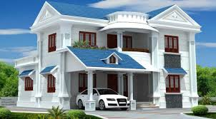
বাড়ির কাজ
“আল্লাহ কারো মুখাপেক্ষী নয়” কোরআন-হাদিসের আলোকে বিশ্লেষণ কর।

